Slide 1
Bài 35: Ôn tập
đo lường
Notes:
Bài giảng được thiết kế bởi: Phạm Duyên

Slide 2
Khởi động
Notes:
Bài giảng được thiết kế bởi: Phạm Duyên

Slide 4
Tiết 1

Slide 5
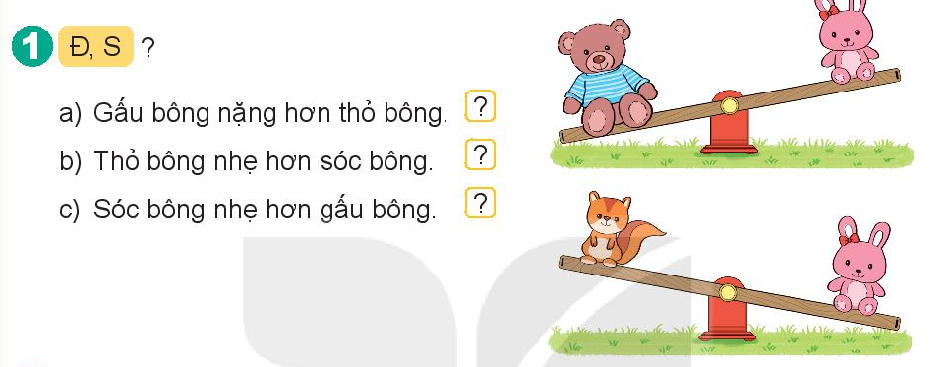
Đ
S
Đ

Slide 6
19 kg + 25 kg = 44 kg
63 kg – 28 kg = 35 kg
35 kg + 28 kg = 63 kg
44 kg – 25 kg = 19 kg
44 kg - 19 kg = 25 kg
63 kg – 35 kg = 28 kg

Slide 7
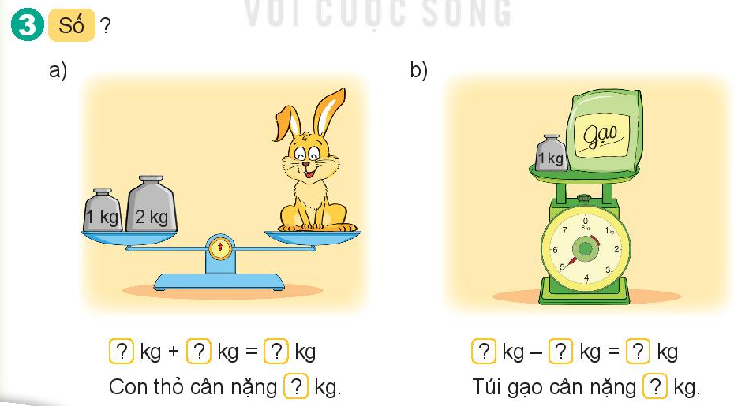
1
2
3
5
1
4
3
4

Slide 8
Lúc này, con lợn nặng số ki-lô-gam là:
25 + 18 = 43 (kg)
Đáp số 43 (kg)

Slide 9
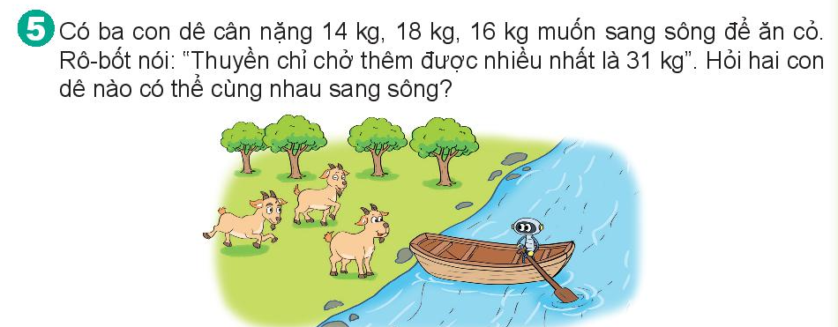
Hai con dê có thể sang song là 14 kg và 16 kg vì:
14 + 16 = 30 kg <31 kg

Slide 10
Chúc các thầy cô mạnh khoẻ
Chúc các con chăm ngoan

